Slide 1
数组和对象的扩展
单击此处添加副标题
张瑾
2020/7/5

Slide 2
每日一词
every 每个
some 一些

Slide 3

01.
数组的扩展
02.
ES5 ES6新增的数组方法
03.
单击此处添加文本具体内容
04.
单击此处添加文本具体内容
05
单击此处添加文本具体内容
目录

Slide 4
数组的扩展
01
单击此处添加文本具体内容

Slide 5
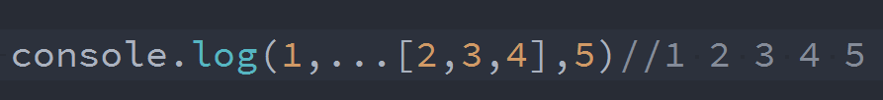
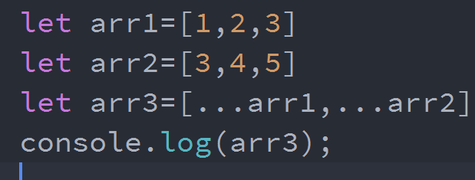
扩展运算符
扩展运算符可以看做是rest参数的逆运算。rest是把一系列的参数放到一个数组中，而扩展运算符是把一个数组拆成逗号分隔的参数序列。写法也和rest参数一模一样。
用途1：合并数组

Slide 6
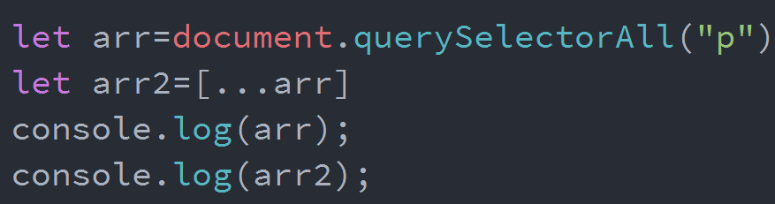
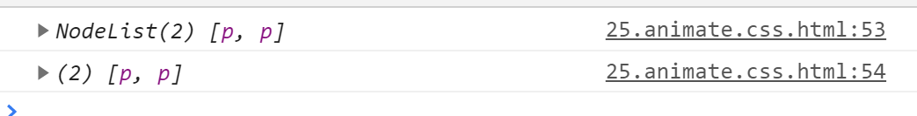
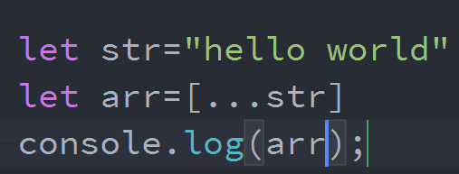
扩展运算符
用途2：把伪数组转化成真数组。
用途3：把字符串转化为数组，与split('')返回结果一致。

Slide 7
ES5 ES6新增的数组方法
02
单击此处添加文本具体内容

Slide 8
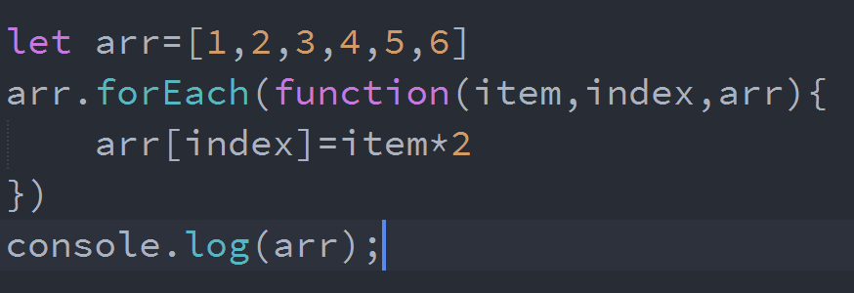
ES5 ES6新增的数组方法
forEach()：和jq的each差不多。参数是要给回调函数，这个函数中可传三个参数分别是：当前值，当前序号，表示当前数组。下面的例子展示的是扩大数组中的内容，不过map方法更好用。

Slide 9

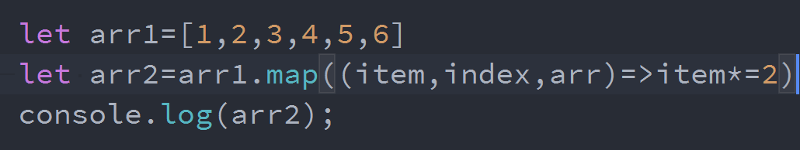
ES5 ES6新增的数组方法
map(）遍历数组，回调函数返回值组成一个新数组返回，不影响原数组。参数也是一个回调函数，数组中的每个值都会执行这个回调，可以设置返回值，这个返回值就是新数组中的每一项。
看上面的代码可能脑瓜子嗡嗡的。尝试把箭头函数改成普通函数。

Slide 10
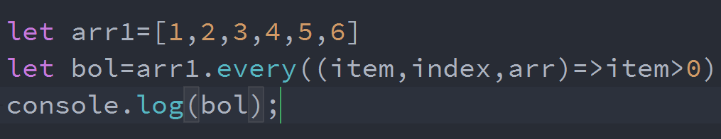
ES5 ES6新增的数组方法
every() 判断数组中的每一项是否满足回调中的条件，都满足返回true，反之返回false。参数同样是一个回调，回调中的三个值也和之前一样。
some()和every()方法用法一样，判断的规则不同，一真则真，全假则假。

Slide 11
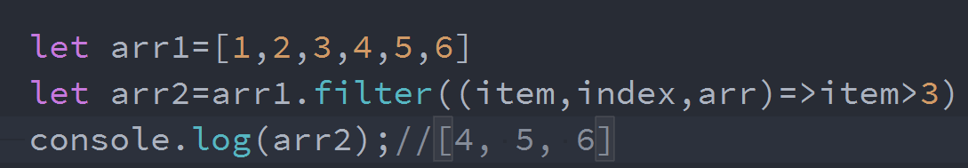
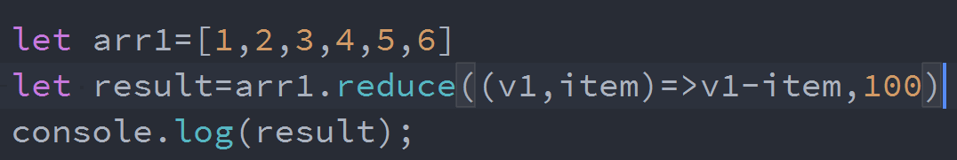
ES5 ES6新增的数组方法
filter()过滤，返回满足回调函数返回值的子项。
reduce()对数组进行累加操作。两个参数，第一个参数是回调，第二个参数是初始值。回调中传四个参数，第一个参数是上次调用回调的结果，第二个参数开始和以前一样。可以装逼用。其实for循环之流也可以解决。

Slide 12
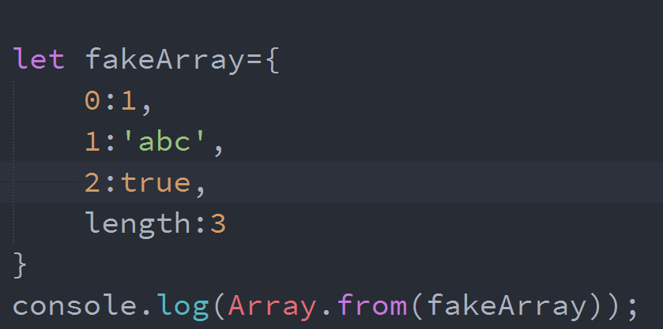
ES5 ES6新增的数组方法
from()方法用于将两类对象转为真正的数组：伪数组和可遍历的对象（包括Map，Set（后面会学到））。
可遍历的对象：里面的键值有序号，有length属性。

Slide 13
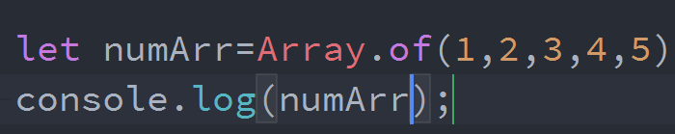
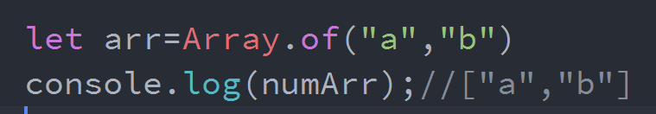
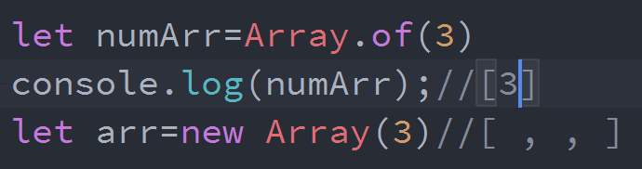
ES5 ES6新增的数组方法
of()用于将一组值转化成数组。
注意和Array 的区别，Array()传一个数字的时候表示长度。

Slide 14
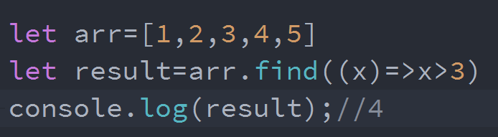
ES5 ES6新增的数组方法
find()返回满足条件的第一个子项。参数是一个回调，所有的内容都会执行这个回调。这个回调函数可以传三个值，和every的参数一样。没有满足条件的返回undefined
findIndex()返回满足条件的第一个子项的下标。没有满足的返回-1.
数组中也有indexOf方法，和findIndex()类似。

Slide 15
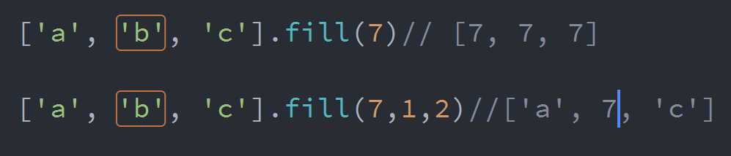
ES5 ES6新增的数组方法
fill()用于填充数组。可传三个参数第一个参数是要填充的内容，第二个参数开始可选，表示替换的起始位置，第三个参数表示结束位置，默认到最后。

Slide 16
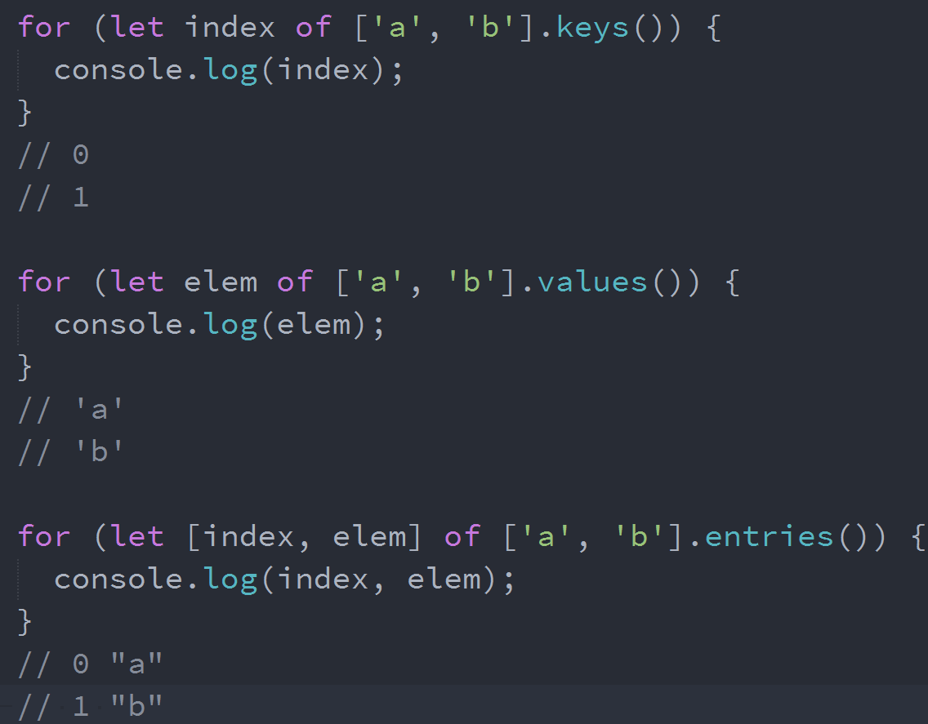
ES5 ES6新增的数组方法
keys(),values(),entries()用于遍历数组的键名，键值，和键值对。会返回一个对象。

Slide 17

ES5 ES6新增的数组方法
includes:表示某个数组是否包含给定的值，与字符串的includes方法类似。第二个参数表示起始值，可以为负数。
flat()用于将多维数组展开。参数为展开的层数。

Slide 18
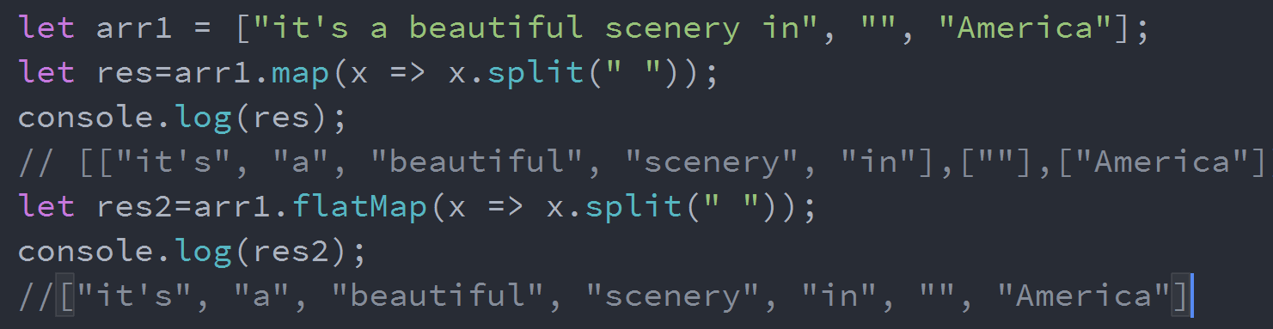
ES5 ES6新增的数组方法
flatMap()方法对原数组的每个成员执行了一遍map，然后对返回值组成的数组执行flat()方法。该方法返回一个新数组，不改变原数组。
flatMap只能展开一次。

Slide 19
for..of遍历
03
单击此处添加文本具体内容

Slide 20
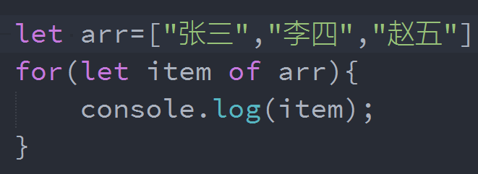
for..of遍历
es6提供了新的遍历数组方法for..of，用法类似for..in。比传统的for循环更方便。注意只能遍历数组。

Slide 21
对象的扩展
04
单击此处添加文本具体内容

Slide 22
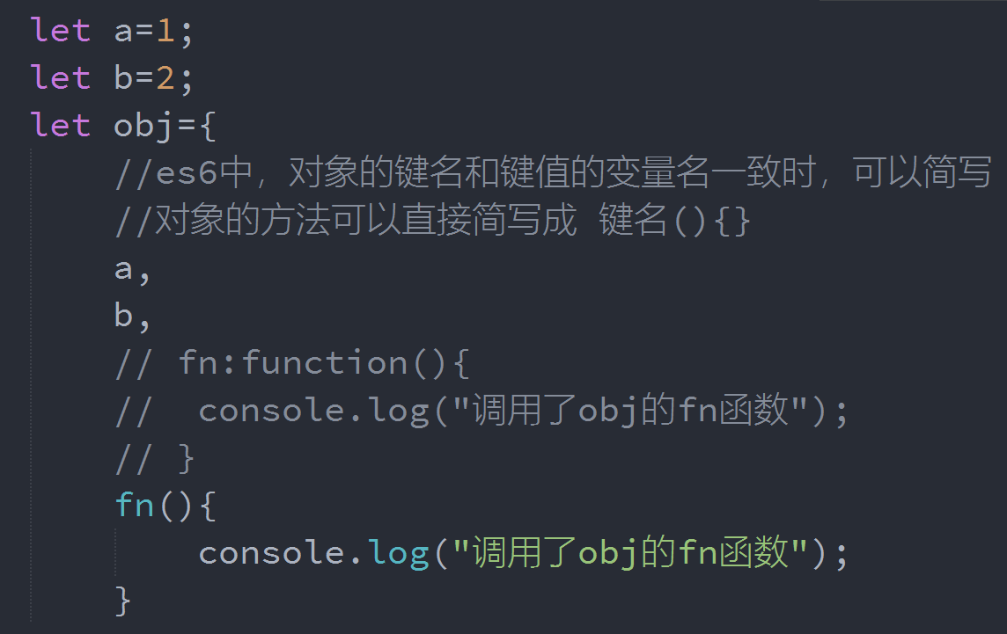
对象的扩展
简洁表示法：

Slide 23
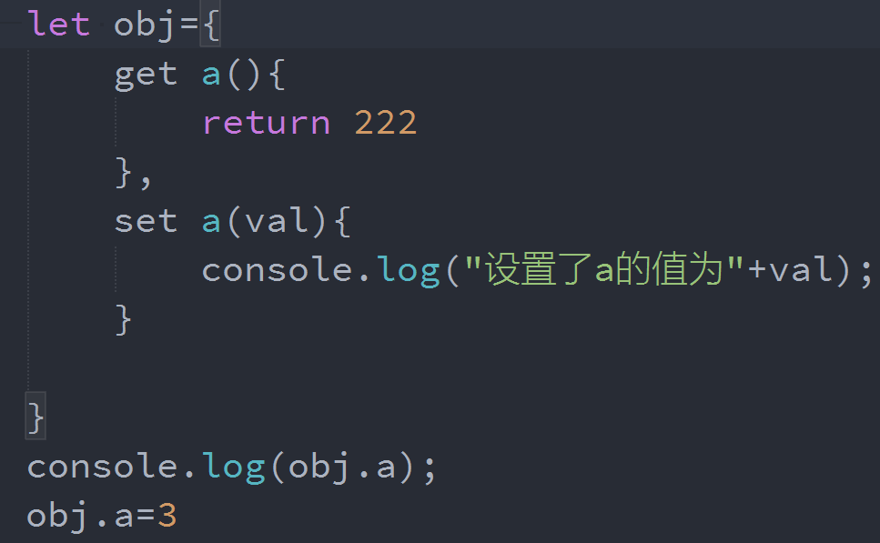
对象的扩展
伪属性：分为可读的伪属性：getter和可写的为属性setter
每次调用或者修改时就会调用伪属性的方法。
注意：不能和真属性同名

Slide 24
对象的扩展
ES6 允许字面量定义对象时，用表达式作为对象的属性名，即把表达式放在方括号内。
let propKey = 'foo';
let obj = {
[propKey]: true,
['a' + 'bc']: 123
};

Slide 25
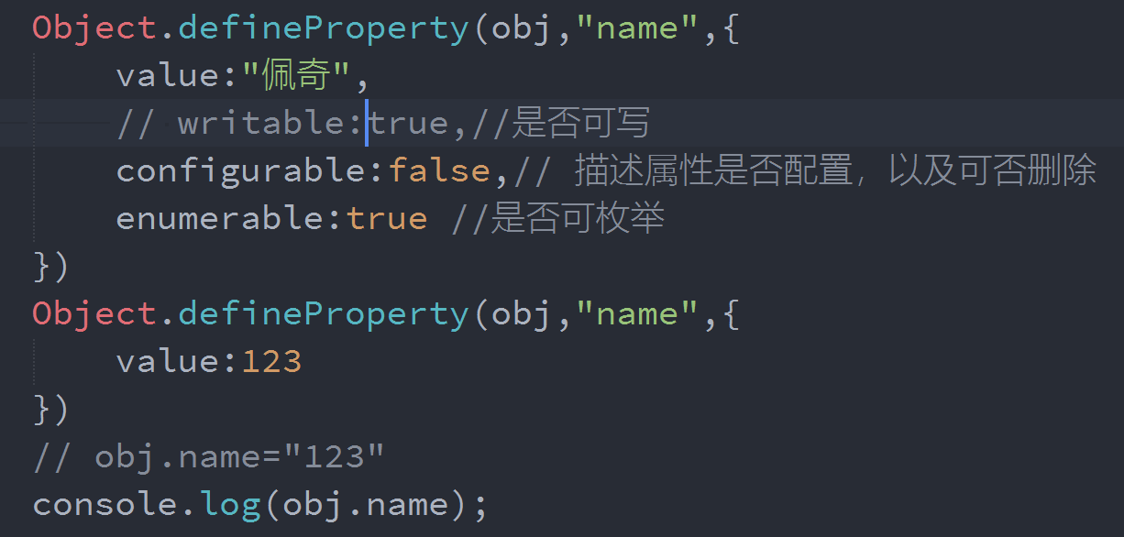
对象的扩展
Object.defineProperty()的作用就是直接在一个对象上定义一个新属性，或者修改一个已经存在的属性。三个属性：
obj 需要定义属性的当前对象
prop 当前需要定义的属性名
description 属性描述符

Slide 26
对象的扩展
value:设置键值对的键值
configurable:是否可重新定义或删除
writable:是否可写
enumerable：是否可枚举，在循环中是否可见

Slide 27
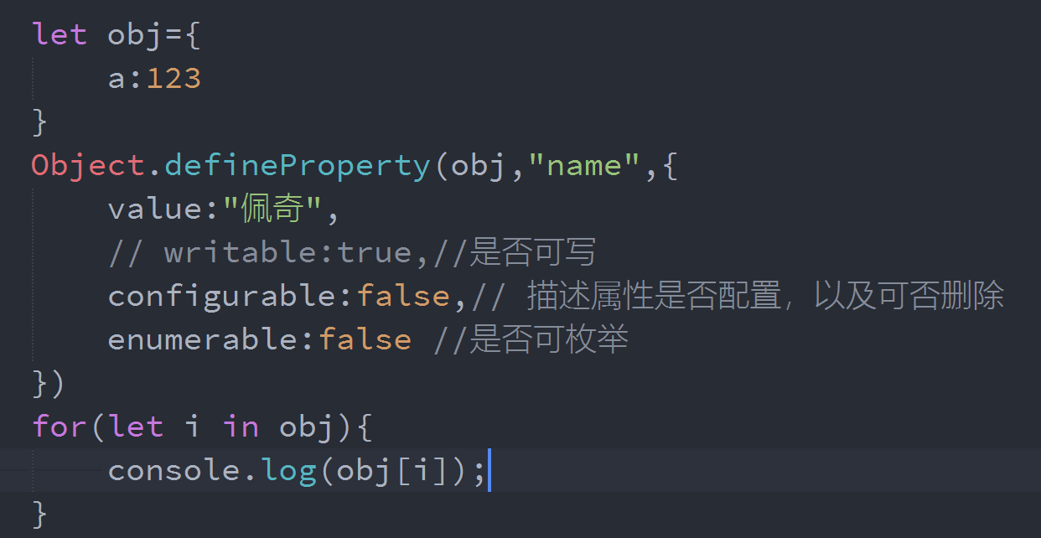
对象的扩展
enumerable：是否可枚举，在循环中是否可见
下面代码中的name属性就不会显示

Slide 28
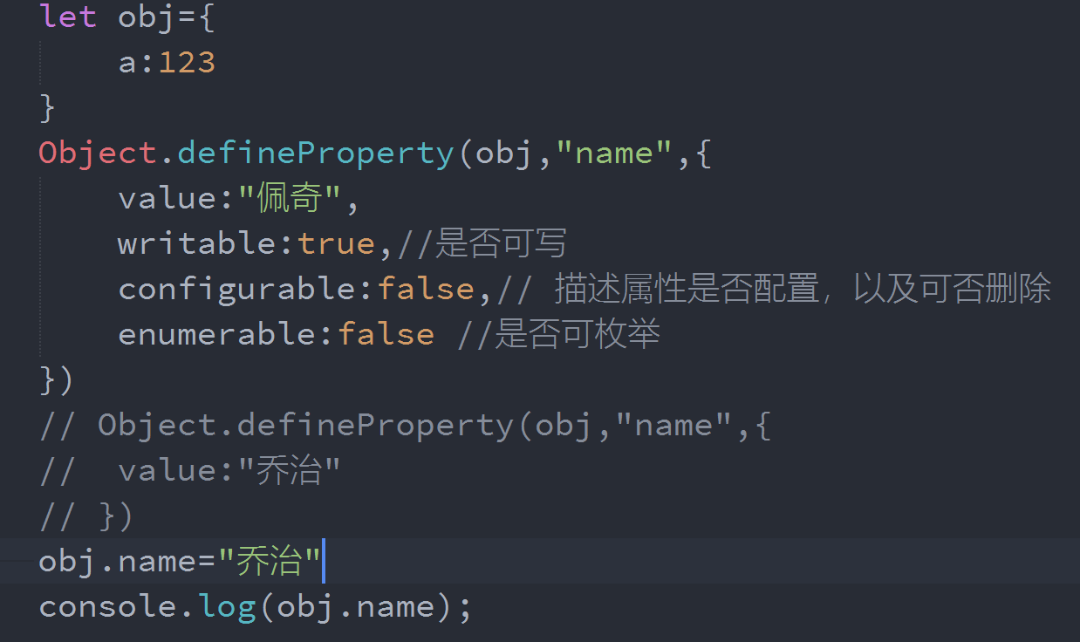
对象的扩展
configurable:false,writable:true,可以对对象的值进行重新赋值

Slide 29
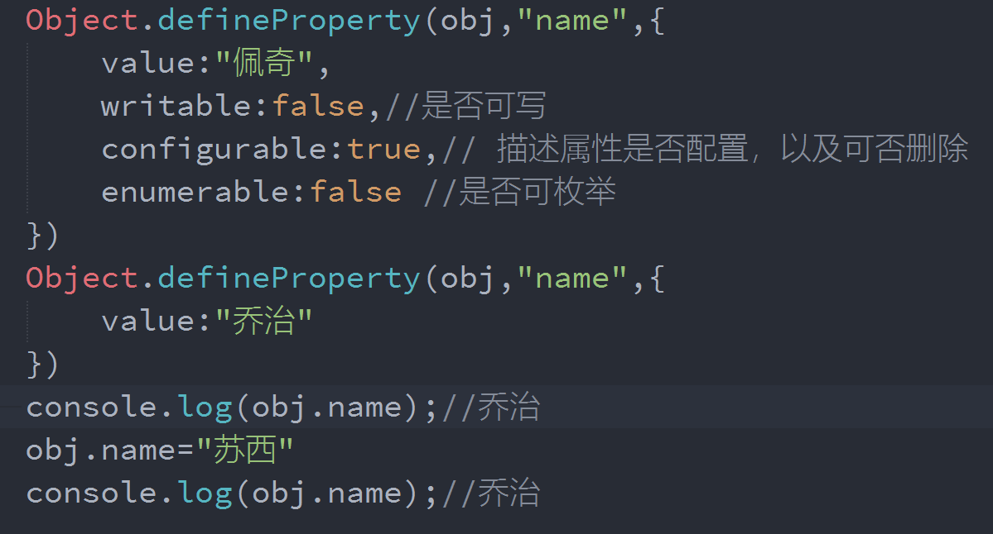
对象的扩展
configurable:true,writable:false,可以对对象的值进行重新定义，但是不能重新赋值

Slide 30
对象的扩展
configurable: false 时，不能删除当前属性，且不能重新配置当前属性的描述符(有一个小小的意外：可以把writable的状态由true改为false,但是无法由false改为true),但是在writable: true的情况下，可以改变value的值
configurable: true时，可以删除当前属性，可以配置当前属性所有描述符。

Slide 31
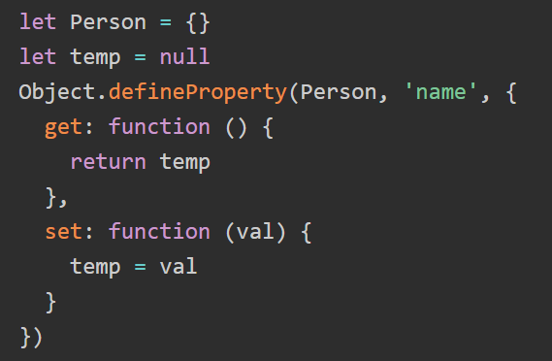
对象的扩展
defineProperty中的getter，setter

Slide 32
对象的扩展
Object.is() 用来检测两个值是否完全相等，===判断NaN时不会判断相等。规则：同值相等。
Object.is(NaN, NaN) // true
Object.is(+0, -0) // false

Slide 33
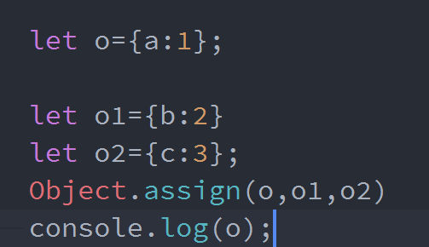
对象的扩展
Object.assign()合并对象
注意，如果目标对象与源对象有同名属性，或多个源对象有同名属性，则后面的属性会覆盖前面的属性

Slide 34
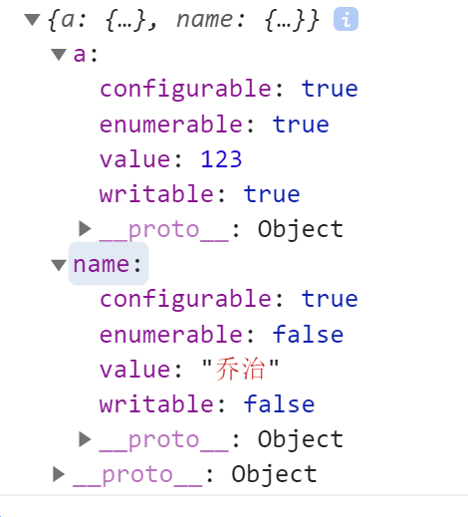
对象的扩展
Object.getOwnPropertyDescriptors()方法，返回指定对象所有自身属性（非继承属性）的描述对象。

Slide 35
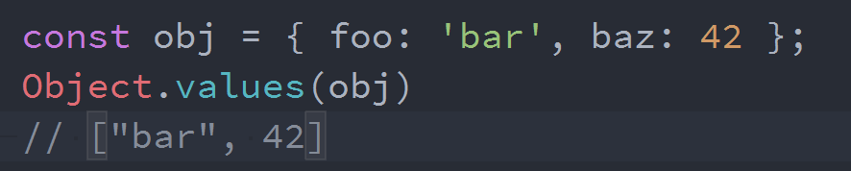
对象的扩展
Object.keys()，Object.values()，Object.entries() ，和数组的这些方法一样，分别返回对象的所有键名，键值和键值对的集合

Slide 36
总结
单击此处添加文本具体内容，简明扼要的阐述您的观点。根据需要可酌情增减文字，以便观者准确的理解您传达的思想。

Slide 37
作业
1.

Slide 38
Thanks

